Slide 1
আপনার ডিজিটাল ফুটপ্রিন্ট
চলুন ইন্টারনেট জগতে আপনার পরিচয় সম্পর্কে আলোচনা করি
Notes:
দ্রষ্টব্য
সকলকে স্বাগতম জানান এবং তাদের আসনে বসতে বলুন
একবার সবাই বসে যাওয়ার পর পরবর্তী স্লাইডে ক্লিক করুন।
বক্তা বলবেনঃ
আজ আমরা কথা বলবো আপনার ডিজিটাল আইডেন্টিটি/পরিচয় সম্পর্কে, এটি পরিচালনা করা এবং যত্ন নেওয়া গুরুত্বপূর্ণ কেন, এবং আমরা বিবেচনা করবো আপনার বাস্তব জগতের কতটা আপনি অনলাইনে শেয়ার করবেন।
ডিজিটাল পরিচয়ের মানে কি?
নিজের ডিজিটাল পরিচয় সুরক্ষিত রাখা গুরুত্বপূর্ণ কেন?
আমি কিভাবে আমার ডিজিটাল পরিচয় রক্ষা করবো?

Slide 2
কী হবে আলোচ্য বিষয়
শেখা
আমি কিভাবে একজন দায়িত্ববান ডিজিটাল ব্যবহারকারী হবো?
কিভাবে একটি নিরাপদ অনলাইন পরিবেশ সৃষ্টি করবো?
1
2
3
নিজের ডিজিটাল রূপের প্রতিফলন করুন: আপনার ডিজিটাল ফুটপ্রিন্ট
অন্যের সাথে দায়িত্বের সাথে যোগাযোগ করুন: একজন ডিজিটাল নাগরিক হিসেবে
অনলাইনে সূক্ষ্মভাবে চিন্তা করা: সূক্ষ্ম চিন্তাবিদ হওয়া
Notes:
এই অধিবেশনের কন্টেন্টগুলো দেখা যাক।
আজ আমরা কথা বলতে যাচ্ছি কিভাবে আমি/আমরা একজন দায়িত্ববান ডিজিটাল ব্যবহারকারী হতে এবং একটি নিরাপদ অনলাইন পরিবেশে থাকতে পারি।
শুরুতেই আমরা ডিজিটাল প্লাটফর্মে আপনার পদচারনা বিশ্লেষণ করবো : আপনার ডিজিটাল ফুটপ্রিন্ট।
এর পর আমরা কথা বলবো অন্যদের সাথে দায়িত্ব সহকারে যোগাযোগ করার বিষয়ে: আপনি একজন ডিজিটাল নাগরিক হিসেবে
এবং অবশেষে কথা বলবো সূক্ষ্মভাবে অনলাইনে চিন্তা করার বিষয়ে: সূক্ষ্ম চিন্তাবিদ হয়ে ওঠা
এই অধিবেশনটি একটি ইন্টারেক্টিভ সেশন হওয়ায় আমরা কয়েকটি দল ভিত্তিক আলোচনা করবো। পাশাপাশি যাচাই বাছাইয়ের জন্য কিছু সময় পর পর আমাদের ফোন ব্যবহার করবো​।
শুরু করার আগে আমরা নিম্নলিখিত বিষয়গুলির দিকে লক্ষ্য রাখি
ফোনগুলি সাইলেন্ট মুডে রাখি
যেহেতু আমরা সবাই বিভিন্ন ব্যাকগ্রাউন্ড থেকে আসতে পারি তাই, একে অপরের প্রতি শ্রদ্ধাশীল হওয়ার এবং অন্যদের বক্তব্য শোনার যথাসাধ্য চেষ্টা ​ করি
অধিবেশনে অংশ নিন এবং তা উপভোগ করুন।

Slide 3
কর্মপ্রক্রিয়া/ কার্যক্রম
5 মিনিট
দল/জোড়ায় এই প্রশ্নটি আলোচনা করুন:
ডিজিটাল পরিচয়ের মানে কি?
Notes:
কিছু প্রশ্ন সম্পর্কে আলোচনা করে দেখা যাক যে আমাদের চিন্তাধারা একই কিনা।
অংশগ্রহণকারীদের সংখ্যার উপর ভিত্তি করে , একটি দল বা জোড়া অনুযায়ী কাজ করুন এবং কিছু পয়েন্ট লিখে রাখুন, যেমন- আপনি এই ‘ডিজিটাল পরিচয়’(-এর বিষয়ে কি বোঝেন, ডিজিটাল পরিচয়ের ওপর আপনার জ্ঞান কতটা)
একবার আমাদের কাজ শেষ হয়ে গেলে, আমরা কিছু ধারণা শেয়ার করতে পারি এবং দেখতে পারি যে আমরা সবাই একমত কিনা।

Slide 4
আপনার ডিজিটাল পরিচয় কী?
Notes:
চলুন এই প্রশ্ন দিয়ে শুরু করা যাক, 'আপনার ডিজিটাল পরিচয় কি?'
যখন আমরা পরিচয় সম্পর্কে কথা বলি - এটি বোঝায় যে আপনি কে - আপনার ব্যক্তিত্ব, আপনার বিশ্বাস এবং মূল্যবোধ, আপনার দক্ষতা, আপনার আগ্রহ এবং শখ।

Slide 5
আপনি কে?
আপনার
ব্যক্তিত্ব
আপনার
ডিজিটাল পরিচয়
আপনার বিশ্বাস এবং মূল্যবোধ, আপনার দক্ষতা, আপনার আগ্রহ এবং শখ
ইন্টারনেটে থাকাকালীন আপনার প্রবেশ, পোস্ট এবং শেয়ার করা সমস্ত তথ্য
Notes:
কিন্তু মনে রাখুন - আমাদের এছাড়াও একটা অনলাইন পরিচয় আছে — একটা ডিজিটাল পরিচয়।
ইন্টারনেটে থাকাকালীন আপনার লগইন ডিটেইলস, পোস্ট এবং শেয়ার করা সমস্ত তথ্য আপনার ডিজিটাল পরিচয় গঠন করতে সাহায্য করে।

Slide 6
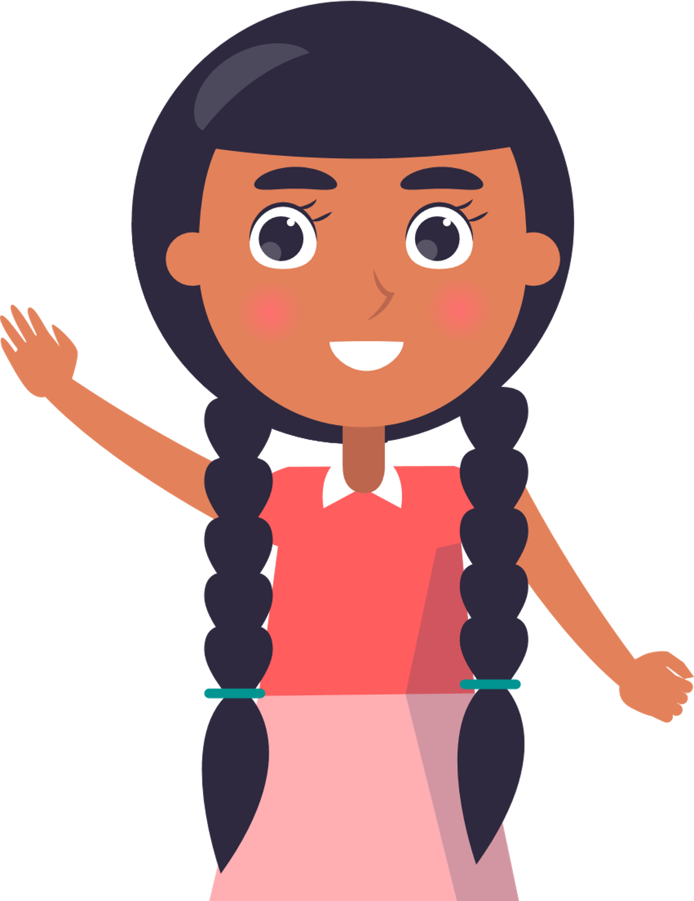
রশ্মিকে হাই বলেন!
রশ্মি সবেমাত্র অনলাইন জগতে যুক্ত হল
আমাদের আজকের লক্ষ্য হচ্ছে তার অনলাইন যাত্রায় তাকে সাহায্য করা।
আসুন রশ্মিকে জেনে নেওয়া যাক।

Slide 7
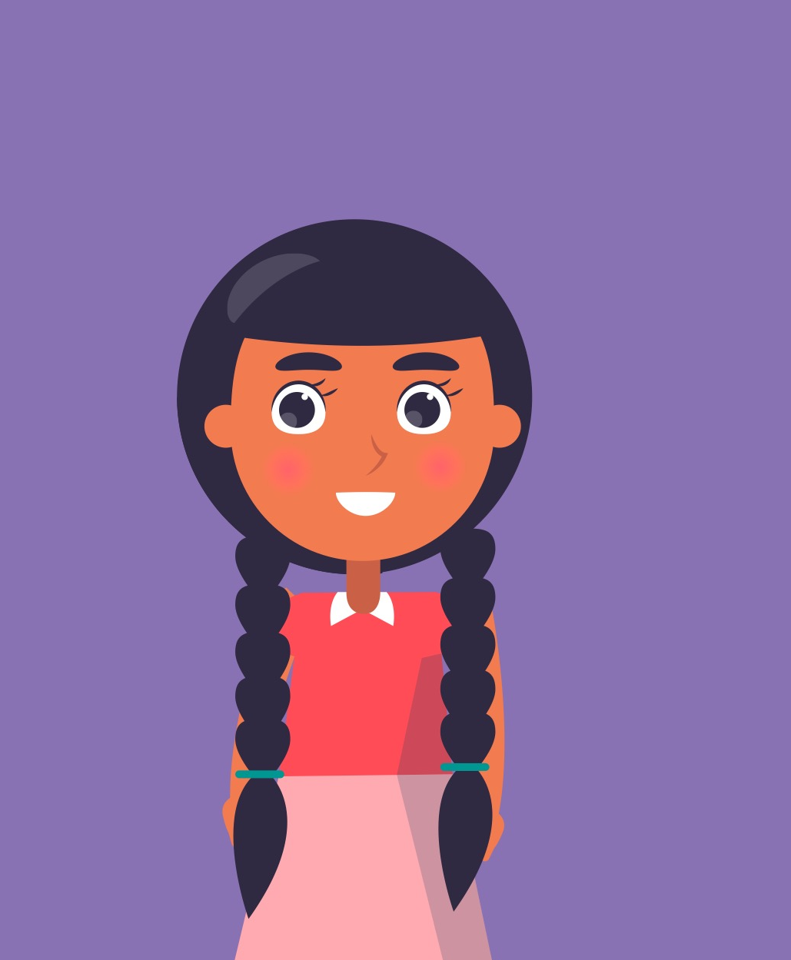
আমরা তার সম্পর্কে কী জানি?
১৯
বছর
বয়সী
সিনেমা ভালবাসেন
নার্স
রাজশাহী
বাংলাদেশি
নারী
গায়িকা
মধ্যবিত্ত
Notes:
তার মৌলিক তথ্যগুলি আরেকবার দেখা যাক।
তার বয়স 19 বছর, এবং সে পড়াশুনা করছে নার্স হওয়ার জন্য।
তিনি জয়পুর থেকে এসেছেন এবং তিনি সিনেমা ভালবাসেন!
তার পরিবার তাকে এবং তার ভাই জয়কে বড় করেছে - তারা খুব ঘনিষ্ঠ যেহেতু সে রশ্মির চেয়ে কেবল 2 বছরের ছোট।

Slide 8
কর্মপ্রক্রিয়া/ কার্যক্রম
5 মিনিট
দল/জোড়ায় এই প্রশ্নটি আলোচনা করুন:
তথ্যগুলোকে কিভাবে ডিজিটাল পরিচয়ে রুপান্তরিত করা যায়?
Notes:
রেশমির এ ছাড়াও একটি অনলাইন পরিচয় আছে — একটি ডিজিটাল পরিচয়।
আমরা কি চিন্তা করি যেটা কেমন হতে পারে?
মনে রাখতে হবে, সে অনলাইনে যা যা করবে (অর্থাৎ শেয়ার, পোস্ট) অথবা যা কিছু সে ইন্টারনেটে দেবে,, সেটা থেকে তার ডিজিটাল পরিচয় গঠিত হবে
সে অনলাইনে কি করতে পারে সে বিষয়ে সমস্ত ধারণা নিচে তালিকাভুক্ত করুন।
কিছু ধারণা শেয়ার করার পরে, আমরা কথা বলবো আমাদের ডিজিটাল আইডেন্টিটি/পরিচয় সম্পর্কে, এটি পরিচালনা করা এবং যত্ন নেওয়া গুরুত্বপূর্ণ কেন, এবং আমরা বিবেচনা করবো আপনার বাস্তব জগতের কতটা আপনি অনলাইনে শেয়ার করবেন।

Slide 9
আপনি নিজের সম্পর্কে কী শেয়ার করেছন?
সেই তথ্যে কাদের প্রবেশাধিকার আছে
প্রোফাইল এবং ব্যক্তিগত তথ্য
অনলাইন বন্ধু
পোস্ট
বার্তা/মেসেজ
আপনি কী লাইক বা পছন্দ করেন/ শেয়ার করেন
Notes:
এর মানে হচ্ছে পোস্ট, মেসেজ, যা কিছু আপনি শেয়ার করছেন/লাইক দিচ্ছেন এবং কার কাছে এই তথ্যের অ্যাক্সেস আছে
আপনার প্রোফাইলে আপনি যা শেয়ার করেন সে সম্পর্কে আপনাকে সবসময় সতর্ক থাকতে হবে।
ইন্টারনেট ব্যবহার করা প্রত্যেক ব্যক্তিকে বিশ্বাস করা যায় না

Slide 10
কী শেয়ার করবেন/ কাদের সাথে শেয়ার করবেন
বন্ধু
পরিবার আত্মীয়/প্রতিবেশী
সহকর্মী অথবা সহপাঠী
Notes:
অনলাইনে নিজের সম্পর্কে কি শেয়ার করা যাবে এবং কি গোপন রাখতে হবে তা নির্ধারণ করা কঠিন হতে পারে।
এবং প্রথম ধাপটি হচ্ছে - আপনি সাধারণত কার সাথে জড়িত সে কথা বিবেচনা করা। অথবা আপনার তথ্য কে কে অ্যাক্সেস করতে পারে?
এটা কিছুটা শুনতে সহজ, কিন্তু চলুন এই অনুশীলনটি করা যাক
আপনি কি আপনার বন্ধুদের আপনার নাম বলবেন?
আপনি কি আপনার বন্ধুদের আপনার জন্মের তারিখ বলবেন?
আপনার কি আপনার বন্ধুদের আপনার গোপন কথা বলবেন?
চিন্তা করুন সবচেয়ে লজ্জাজনক বিষয় সম্পর্কে যা আপনি কখনো করেছেন।
আপনি কি সেটা আপনার বন্ধুদের সাথে শেয়ার করবেন?
ঠিক আছে ,এখন অন্যদের সম্পর্কে চিন্তা করুন যাদের সাথে আপনি প্রায়ই দেখা করেন।
আপনি কি একটি ক্লাস বা অফিসের সামনে দাঁড়াবেন — যেখানে কিছু মানুষকে জানেন কিন্তু সবাইকে নয় — এবং তাদেরকে নিজের নাম বলবেন?
আপনি কি তাদেরকে নিজেরর জন্মের তারিখ বলবেন?
আপনি কি তাদেরকে নিজেরর বাড়ির ঠিকানা বলবেন?

Slide 11
যেভাবে আমাদের তথ্য অন্যরা অ্যাক্সেস করতে পারে
ছবি
সোশ্যাল মিডিয়া অ্যাকাউন্ট
স্কুল
চাকরি এবং নিয়োগকর্তা
খবরাখবর
সম্প্রদায় বা সামাজিক দল
Notes:
আরো একটি কারণ যার জন্য নিজের ডিজিটাল ফুটপ্রিন্টের বিষয়ে চিন্তা করা প্রয়োজন, তা এই যে অন্য ব্যক্তিরা আপনার বিষয়ে সার্চ বা অনুসন্ধান করতে পারে।
কিছু জিনিস যা আপনি অনলাইনে পোস্ট বা শেয়ার করেন তা প্রকাশ্যে উপলভ্য (ভাইরাল) হতে পারে।
আপনি যদি আপনার নাম একটি অনলাইন সার্চ ইঞ্জিন বা সামাজিক মিডিয়া সাইটে টাইপ করেন, তাহলে আপনার নামের সাথে সম্পর্কিত সাইট, পৃষ্ঠা বা ছবির একটি তালিকা উঠে আসতে পারে।
এর মধ্যে কিছু তথ্য আপনার সম্পর্কে হতে পারে, কিছু কিছু হয়ত অন্য কোন ব্যক্তি যার নাম ও আপনার নাম একই।
দ্রষ্টব্য
উল্লেখ্য: এই অনুশীলনটি ঐচ্ছিক এবং শ্রোতাদের ইন্টারনেটের সাথে পরিচিতির উপরে নির্ভর করে।
সকলকে তাদের হাত উপরে তুলতে বলুন যদি তারা কখনো নিজের বিষয়ে ‘সার্চ’ করে থাকে বা তাদের বন্ধুদের বিষয়ে অনলাইনে অনুসন্ধান করে থাকে ।
যারা এটা করেছে, তারা কি সার্চ করে কি পেলো সে বিষয়ে কথা বলার জন্য তাদেরকে অনুরোধ করুন। তারা কি অবাক হয়েছিল? অন্য অনেক ব্যক্তির কি তাদের মতোই নাম রয়েছে?
এই সম্পর্কে আরো বিস্তারিত আলোচনার জন্য উৎসাহ দিন
[অতিরিক্ত সংস্থান/রিসোর্স
খ্যাতি, অনলাইন উপস্থিতি এবং আপনি কে হতে চান সে সম্পর্কে আরো শিক্ষন সংস্থানের/ লার্নিং রিসোর্সের জন্য অনুগ্রহ করে ভিসিট করুন https://www.facebook.com/safety/educators/reputation/reputation/overview এবং https://www.facebook.com/safety/educators/reputation/online-presence/overview এবং https://www.facebook.com/safety/educators/identity-exploration/who-do-you-want-to-be/overview]

Slide 12
অনলাইন জগতে কী শেয়ার করতে হয়
Notes:
মনে রাখবেন, আপনি অনলাইনে যা কিছু শেয়ার করেন তা যেকেউ দেখতে পাবেন। সুতরাং, সিদ্ধান্ত নিন আপনি ইন্টারনেটে আপনার সম্পর্কে কতটা এবং কি ধরনের তথ্য দিতে চান।
এটা আরো ভালোভাবে বোঝার জন্য একটা অনুশীলন করা যাক।
দ্রষ্টব্য
শ্রোতাদের তিনজনের গ্রুপ গঠন করতে অনুরোধ করুন
প্রতি গ্রুপকে একজন মুখপাত্র বেছে নিতে বলুন যে, অনুশীলনটি শেষে সময় থাকলে প্রাপ্ত ফলাফল উপস্থিত দর্শকদের সাথে শেয়ার করবেন
অনুশীলন টি করার জন্য সময় দিন
আমি আপনাদের কিছু স্লাইড দেখাবো এবং কিছু প্রশ্ন জিজ্ঞাসা করবো। আমি চাই আপনি/আপনার গ্রুপে আপনার উত্তর নিয়ে আলোচনা করুন।

Slide 13
আপনার অনলাইন ট্র্যাকগুলি কোথায় থাকে?

Slide 14
আপনার অনলাইন ট্র্যাক
কিভাবে আপনি নিজের তথ্য পরিচালনা করছেন তার উপর ভিত্তি করে আপনি অনলাইনে একটি চিহ্ন ছেড়ে যান
Notes:
চিন্তা করুন কিভাবে আপনি ইন্টারনেট ব্যবহার করছেন।
আপনি কি তথ্য শেয়ার করেন সে সম্পর্কে চিন্তা করতে সময় নিন। ধরা যাক যে আপনার পোস্ট অন্যদের আঘাত করতে পারে, ভুল ব্যাখ্যা দিতে পারে অথবা আপনার বা অন্য কারো খ্যাতি নষ্ট করতে পারে।
কিন্তু এটি কিভাবে কাজ করে?
যে কারণে আমরা আপনার ডিজিটাল পরিচয় নিয়ে কথা বলছি এবং আপনি অনলাইনে কি শেয়ার করেন সে সম্পর্কে আপনাকে চিন্তা ভাবনা করতে বলছি তার কারণ হল প্রতিবার আপনি যখন ইন্টারনেটে যান এবং কোনও কিছু পোস্ট করেন বা কোনও তথ্য প্রদান করেন, আপনি একটা চিহ্ন ছেড়ে যান।
আপনি যখন ময়লা বা কাদার উপর হাঁটেন -- আপনি আপনার পায়ের ছাপ দেখতে পান এবং আপনি আপনার পিছনে ট্র্যাক রেখে যান।
যার মানে: যে কোনও আচরণ যা আপনি অনলাইনে করেন, তা একটি চিহ্ন ছেড়ে যাবে এবং তা অ্যাক্সেস যোগ্য হতে পারে - যা নির্ভর করে যে আপনি কিভাবে সেই অনলাইন স্থানটি/ স্পেসটি পরিচালনা করেন।

Slide 15
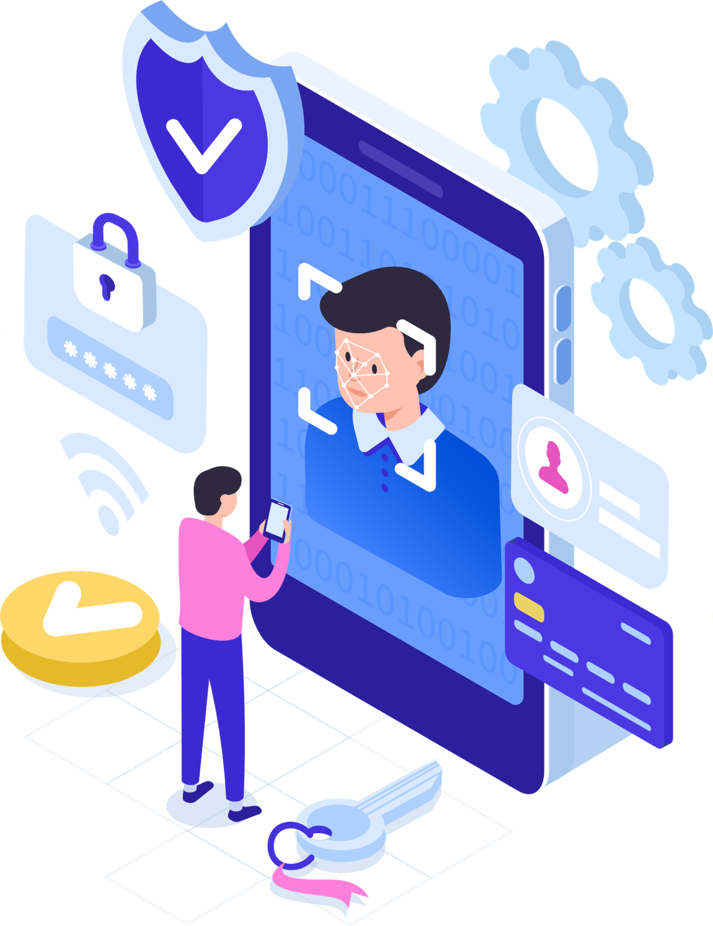
নিজের ডিজিটাল পরিচয় সুরক্ষিত রাখা গুরুত্বপূর্ণ কেন?
Notes:
দেখা যাক যে আমরা এই বিষয়ে কি ভাবি
এই রুমের কেউ কি শেয়ার করতে চায় কেন তারা মনে করেন যে ডিজিটাল জগতে নিরাপদ থাকাটা জরুরী?
ধরা যাক যে সেই সমস্ত তথ্য যা আপনি রশ্মির জন্য তালিকাভুক্ত করেছেন তা একটি ফাইলে সংরক্ষন করা হয়েছে।
এবং ধরা যাক যে অন্যান্য ব্যক্তিরাও সেই ফাইলটি দেখতে পারে।
আপনি হয়তো বিষয়টি অন্যভাবে করতে পছন্দ করতেন যদি আপনি জানতেন যে আপনার গতিবিধি ব্যক্তিগত থাকছে না।

Slide 16
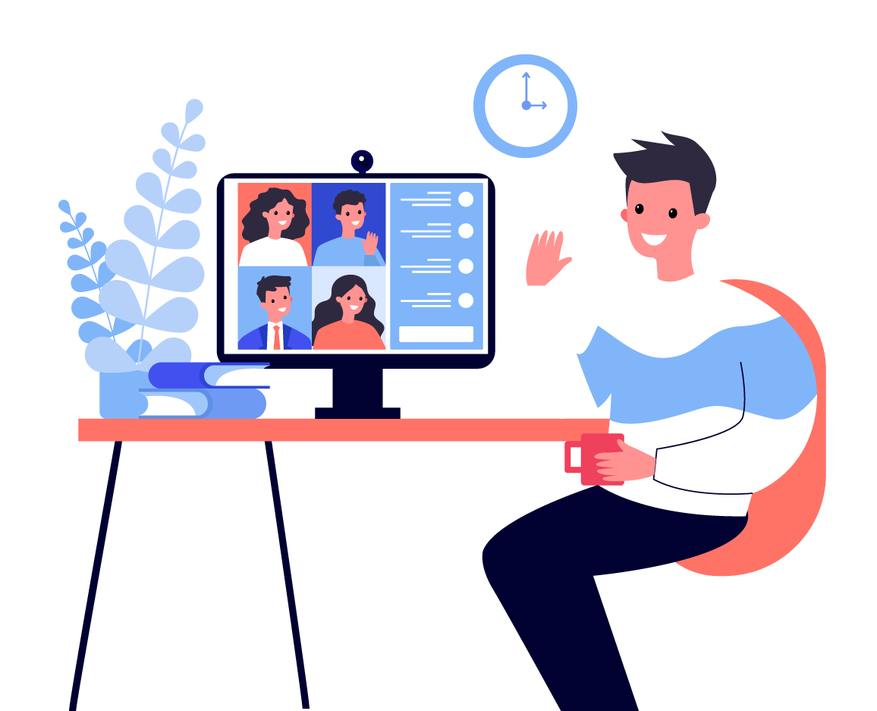
যখন আমাদের সমস্ত বন্ধু অনলাইনে থাকে, সেখানে একটি সম্পূর্ণ ভিন্ন ভার্চুয়াল জগত তৈরি হয় যার বিষয়ে আমরা জানি না

Slide 17
সচেতন হোন
Notes:
কারণ বিভিন্ন উপায় রয়েছে যার মাধ্যমে মানুষে আপনার সম্পর্কে তথ্য অ্যাক্সেস করতে পারে –
এটি একটি ভালো ধারণা যে আমরা যা শেয়ার করি তা সাবধানতার সাথে বিবেচনা করা উচিৎ
কারণ এটি আপনাকে একাধিক উপায়ে প্রভাবিত করতে পারে

Slide 18
সচেতন হোন
খ্যাতি
Notes:
প্রথমটি হ’ল, খ্যাতি
আপনার ডিজিটাল খ্যাতি আপনার বাস্তব জীবনে প্রভাব ফেলতে পারে। উদাহরণস্বরূপ, যখন আপনি একটি চাকরির জন্য আবেদন করেন।
নিয়োগকারীরা হয়তো ইন্টারনেটে খুঁজতে পারে সেইসব মানুষদের বিষয়ে যারা একটা বিশেষ চাকরির জন্য দরখাস্ত করেছে।
যদি আপনার অপ্রীতিকর ছবি অনলাইনে পাওয়া যায়, অথবা আপনি যদি নোংরা মন্তব্য বা ভিডিও প্রকাশ বা পোস্ট করে থাকেন, তাহলে নিয়োগকর্তা এগুলো দেখতে পারেন- যদিও ছবি বা পোস্টগুলো বেশ পুরনো।
এবং সেটা আপনার চাকুরি পাওয়া না পাওয়ার ক্ষেত্রে ভূমিকা রাখতে পারে।

Slide 19
এমন কোনও বিষয়বস্তু শেয়ার করবেন না যা পরে আপনার ক্ষতি করতে পারে:
অপ্রয়োজনীয় ছবি
নোংরা মন্তব্য বা বার্তা
কে আপনার অনলাইন তথ্য ব্যবহার অ্যাক্সেস করছে সে বিষয়ে সচেতন থাকুন
সচেতন হোন
খ্যাতি
Notes:
এছাড়াও আমাদের সচেতন থাকতে হবে কার প্রবেশাধিকার আছে/অনলাইনে এবং এই তথ্য দেখতে পারেন।
যখন আমরা ইন্টারনেট ব্যবহার করি, আমরা প্রচুর কম্পিউটার এবং মানুষের সাথে সংযুক্ত থাকি- এবং যখন এটা আমাদের জন্য অনেক সুযোগ খুলে দেয়, তখন সঙ্গে কিছু ঝুঁকিও থাকে।
ইন্টারনেট ব্যবহার করা প্রত্যক ব্যক্তিকে আপনি বিশ্বাস করতে পারেন না।
সাইবার নিরাপত্তা, ফিশিং, এবং স্প্যামের জন্য অতিরিক্ত সংস্থানের জন্য, অনুগ্রহ করে ভিসিট করুন https://www.facebook.com/safety/educators/security/cybersecurity-phishing-and-spam/overview]

Slide 20
সচেতন হোন
টাকা চুরি
Notes:
এরপর আসুন, আপনার ব্যাংকিং তথ্য সুরক্ষিত করার কথা বলি
ভেবে দেখুন আপনি বাস্তব জীবনে কি ধরনের মানুষকে বিশ্বাস করতে পারবেন না
বাস্তব জীবনের মতোই, কিছু চোর এবং অসৎ লোক থাকতে পারে যারা ইন্টারনেট ব্যবহার করে, এবং আপনি যদি সাবধান না হন তাহলে আপনি তাদের পাল্লায় পরতে পারেন।

Slide 21
আপনার ক্রেডিট কার্ডের তথ্য শেয়ার করবেন না
অথবা ব্যাংকের বিশদ বিবরণ অনলাইন শেয়ার করবেন না
আপনি কেনাকাটার জন্য কোন সাইটে প্রবেশ করলে সচেতনতার সাথে যাচাই করুন
সচেতন হন
টাকা চুরি
Notes:
উদাহরণস্বরুপ, একটি চোর একটি নকল ওয়েবসাইট তৈরি করতে পারে যা জুতো বিক্রি করার ভান করে।
আপনি হয়তো এক জোড়া জুতোর ছবি দেখে সেটা কিনবেন বলে ঠিক করলেন।
আপনি আপনার ক্রেডিট কার্ড এর বিবরণ দিলেন।
এখন চোরের কাছে আপনার ক্রেডিট কার্ডের বিবরণ রয়েছে।
চোর আপনাকে কোনও জুতো না পাঠিয়ে, আপনার ক্রেডিট কার্ড ব্যবহার করে কেনাকাটা করতে পারে।

Slide 22
সচেতন হন
পরিচয় প্রতারণা/চুরি
Notes:
এছাড়াও মানুষ আপনার পরিচয় চুরি করতে পারে।

Slide 23
নিজের সম্পর্কে কোনও তথ্য শেয়ার করবেন না
নাম
জন্মের তারিখ
বাড়ির ঠিকানা
অরক্ষিত ওয়েবসাইট বা অপরিচিতদের সঙ্গে ব্যক্তিগত তথ্য শেয়ার করার বিষয়ে সতর্কতা অবলম্বন করা উচিৎ
সচেতন হন
পরিচয় প্রতারণা
Notes:
আপনি যদি অরক্ষিত ওয়েবসাইট বা অচেনা মানুষের সাথে আপনার সম্পর্কে অনেক তথ্য শেয়ার করে থাকেন — যেমন আপনার নাম, জন্ম তারিখ, এবং বাড়ির ঠিকানা,
তবে একটা ঝুঁকি থেকে যায় যে কেউ আপনার তথ্য ব্যবহার করতে পারে বা আপনার পরিচয় ব্যবহার করে আপনি হওয়ার ভান করতে পারে।

Slide 24
সচেতন হন
অচেনা ব্যক্তি
Notes:
সবশেষে, আসুন আমরা অপরিচিতদের কথা দেখি।
বাস্তব জীবনের মতোই, ইন্টারনেটে থাকা অচেনা ব্যক্তিদের থেকে আপনাকে সতর্ক থাকতে হবে। বাস্তব জগতে, কোনও ব্যক্তি বিশ্বাস করার যোগ্য কিনা, তা পরীক্ষা করার জন্য আপনার কাছে অনেক সূত্র থাকে

Slide 25
অচেনা ব্যক্তিদের সাথে অতি মিশুকে হওয়া এবং নিম্নলিখিতগুলি তথ্য শেয়ার করা উচিৎ নয়:
পাসওয়ার্ড
ওটিপি
ব্যক্তিগত তথ্য
ব্যাংক বা ক্রেডিট কার্ডের বিবরণ
যাদের মাধ্যমে সমস্যা সৃষ্টি হতে পারে তাদের সম্পর্কে সচেতন হোন
সচেতন হন
অচেনা ব্যক্তি
Notes:
কিন্তু ইন্টারনেটে, এটা অনেক কঠিন হতে পারে। এর মানে এই যে আপনি নিশ্চিত হতে পারছেনও না তাদের আসল উদ্দেশ্য সম্পর্কে।
উদাহরণ: আপনি অনলাইনে অনেক খারাপ মানুষ দেখতে পাবেন যারা সামাজিক মাধ্যম এবং ফোরামে পোস্ট করে মানুষকে বিপদে ফেলার জন্য।

Slide 26
আপনার ডিজিটাল পরিচয় রক্ষা করা
সুরক্ষা কার্যক্রম
Notes:
সুরক্ষা সফটওয়্যার আপনার ডিজিটাল তথ্য রক্ষা করতে ব্যবহার করা যেতে পারে।
এই প্রোগ্রামগুলি আপনার ডিভাইসে ইনস্টল করা যেতে পারে - এটি একটি ডেস্কটপ, ল্যাপটপ, স্মার্টফোন, ট্যাবলেট বা ব্যক্তিগত কম্পিউটার - এবং আপনার ডিভাইস এবং ডিজিটাল তথ্য সুরক্ষিত রাখার জন্য ডিজাইন করা হয়েছে।
এগুলি কম্পিউটার ভাইরাস এর মতো জিনিসের প্রতিরোধ করতে পারে এবং আপনার অগোচরে কেউ আপনার ডেটা কালেক্ট করার চেষ্টা করলে তা প্রতিহত করতে পারে।
আপনার জন্য কোন প্রোগ্রামটি উপযুক্ত তা গবেষণা করতে সময় নেওয়া উচিত।
[আরও সম্পদ/রিসোর্স সাইবার সিকিউরিটি, ফিসিং এবং স্প্যামের উপর আরও অধিক শিক্ষা গ্রহণের জন্য, অনুগ্রহ করে ভিজিট করুন- https://www.facebook.com/safety/educators/security/cybersecurity-phishing-and-spam/overview]

Slide 27
1
বিভিন্ন উপায়ে অন্যরা আমাদের সম্পর্কে তথ্য অ্যাক্সেস করতে পারে এবং সম্ভবত আমাদের ক্ষতি করতে সেগুলি ব্যবহার করতে পারে
সারসংক্ষেপ
2
নিজের ডিজিটাল পরিচয় সুরক্ষিত রাখা গুরুত্বপূর্ণ কেন?
বিভিন্ন অনলাইন ঝুঁকি প্রতিহত করার জন্য
তবে আমরা সাবধানতা অবলম্বন করতে পারি এবং আমাদের ডিজিটাল পরিচয় সুরক্ষিত রাখতে পারি
Notes:
এখন পর্যন্ত, আমরা কথা বলেছি কেন আপনার ডিজিটাল পরিচয় সুরক্ষিত রাখাটা গুরুত্বপূর্ণ।
কারণ বিভিন্ন উপায়ে মানুষ আমাদের সম্পর্কে তথ্য অ্যাক্সেস করতে পারে এবং সম্ভবত এটি আমাদের অসুবিধার সৃষ্টি করতে পারে।
কিন্তু আমরা বিভিন্ন অনলাইন ঝুঁকির প্রতি আমাদের দুর্বলতা কমাতে সতর্কতা অবলম্বন করতে পারি।

Slide 28
একজন দায়িত্ববান ডিজিটাল ব্যবহারকারী হতে আপনার যাত্রা
আপনার ডিজিটাল ফুটপ্রিন্ট
একজন ডিজিটাল নাগরিক হিসেবে করণীয়
একজন
সূক্ষ্ম চিন্তাবিদ হওয়া
ইন্টারনেট কী?
আপনি
এখানে আছেন
যোগাযোগে শ্রদ্ধাশীল ও বিনয়ী হওয়া
সূক্ষ্ম চিন্তাবিদ হওয়া
নিজের ডিজিটাল ফুটপ্রিন্টের বিষয়ে বোঝা
ব্যস্ততার মাঝে অনলাইনে ইতিবাচক মনোভাব বজায় রাখা
মিথ্যা খবর সনাক্ত করা
আপনার ডিজিটাল পরিচয় রক্ষা করা
ডিজিটাল জগতে নিজের প্রকৃত পরিচয়ের প্রতিফলন ঘটান
দায়িত্বশীল ভাবে অন্যদের সাথে যুক্ত হওয়া
অনলাইনে সূক্ষ্মভাবে চিন্তা করা

Slide 29
সমাজের মতোই, আপনার নিরাপত্তা আপনার হাতে

Slide 30
ধন্যবাদ

